Slide 1


Slide 5
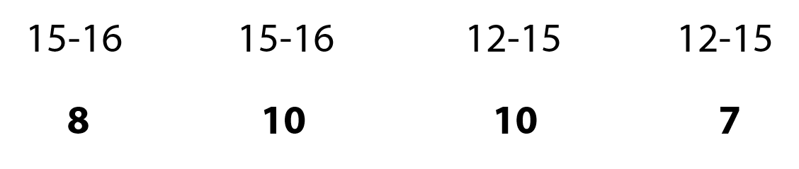
* Rehberlik dersi dahil edilmemiş adetlerdir.

Slide 7

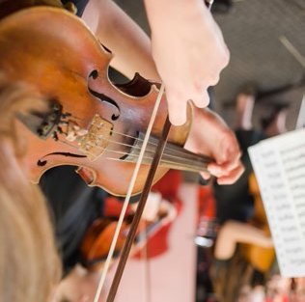
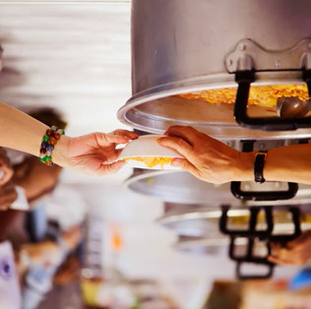

Slide 15

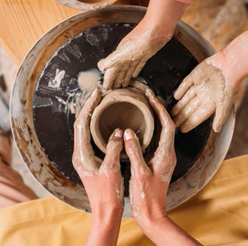


Slide 19
 | 9. Sınıf
 | 1. Dönem |  | 2. Dönem
Ortak Dersler Grubu (6 Ders) | Türk Dili ve Edebiyatı I | 5 | Türk Dili ve Edebiyatı I | 5
 | Din Kültürü ve Ahlak Bilgisi I | 2 | Din Kültürü ve Ahlak Bilgisi I | 2
 | Yabancı Dil I | 5 | Yabancı Dil I | 5
 | Matematik Uygulamaları I | 5 | Matematik Uygulamaları I | 5
 | Doğa Bilimleri Deneyimi | 6 | Doğada Enerji ve Enerji Dönüşümleri | 6
 | Sosyal Bilimler Deneyimi | 6 | Sosyal Bilim Çalışmaları | 6
1. Seçmeli Ders Grubu (1 ders) | Spor, Sanat Dersleri | 3 | Spor, Sanat Dersleri | 3
2. Seçmeli Ders Grubu (1 ders) | Diğer Seçmeli Dersler | 2 | Diğer Seçmeli Dersler | 2
 | Rehberlik ve Kişisel Gelişim | 1 | Rehberlik ve Kişisel Gelişim | 1

Slide 20
10. Sınıf |  | Anadolu
Türk Dili ve Edebiyatı | Türk Dili ve Edebiyatı II | 4
Din Kültürü ve Ahlak Bilgisi | Din Kültürü ve Ahlak Bilgisi II | 2
Yabancı Dil Grubu | Yabancı Dil II | 4
 | İleri Yabancı Dil I | 8
 | İkinci Yabancı Dil I | 4
Matematik Grubu | Matematik I | 5
 | Matematik Uygulamaları II | 3
Fen Bilimleri Grubu | Fizik I | 4
 | Kimya I | 4
 | Biyoloji I | 4
 | Çevre Bilimi ve Yönetimi I | 4
Sosyal ve Beşeri Bilimler Grubu | Araştırma Teknikleri I | 2
 | Tarih I | 4
 | Coğrafya I | 4
 | 20. Yüzyılda Türkiye I | 4
 | Sosyoloji I | 4
 | Psikoloji I | 4
 | Felsefe ve Mantık | 4
Bilgi Kuramı | Bilgi Kuramı ve Uygulamaları I | 2
Seçmeli Dersler Grubu | Seçmeli Dersler | 2
11. Sınıf |  | Anadolu
Türk Dili ve Edebiyatı | Türk Dili ve Edebiyatı III | 4
Din Kültürü ve Ahlak Bilgisi | Din Kültürü ve Ahlak Bilgisi III | 2
Yabancı Dil Grubu | Yabancı Dil III | 4
 | İleri Yabancı Dil II | 8
 | İkinci Yabancı Dil II | 4
Matematik Grubu | Matematik II | 5
 | Matematik Uygulamaları III | 3
Fen Bilimleri Grubu | Fizik I | 4
 | Kimya I | 4
 | Fizik II | 4
 | Kimya II | 4
 | Biyoloji I | 4
 | Biyoloji II | 4
 | Çevre Bilimi ve Yönetimi I | 4
 | Çevre Bilimi ve Yönetimi II | 4
 | Algoritmik Programlama | 4
Sosyal ve Beşeri Bilimler Grubu | Küresel Politikalar | 4
 | 20. Yüzyılda Türkiye I | 4
 | 20. Yüzyılda Türkiye II | 4
 | Psikoloji I | 4
 | Psikoloji II | 4
 | Araştırma Teknikleri II | 2
 | Sosyoloji I | 4
 | Sosyoloji II | 4
 | Tarih I | 4
 | Tarih II | 4
 | Felsefe ve Mantık | 4
 | Coğrafya I | 4
 | Coğrafya II | 4
 | Ekonomi | 4
Bilgi Kuramı | Bilgi Kuramı ve Uygulamaları II | 2
Seçmeli Dersler Grubu | Seçmeli Dersler | 2

Slide 21
 | 12. Sınıf |  | Anadolu
Ortak Dersler | Türk Dili ve Edebiyatı | Türk Dili ve Edebiyatı IV | 4
 | T.C. İnkılap Tarihi ve Atatürkçülük | T.C. İnkılap Tarihi ve Atatürkçülük | 2
 | Din Kültürü ve Ahlak Bilgisi | Din Kültürü ve Ahlak Bilgisi IV | 2
Disiplinlerüstü Kariyer Dersleri (4 ders) | Yabancı Dil Grubu | Yabancı Dil IV | 4
 |  | İleri Yabancı Dil III | 8
 |  | İkinci Yabancı Dil III | 4
 | Matematik Ağırlıklı Dersler Grubu | Finansal Matematik | 4
 |  | Veri Analizi ve Optimizasyon | 4
 |  | Matematik Uygulamaları IV | 4
 | Fen ve Teknoloji Ağırlıklı Dersler Grubu | Biyoteknoloji | 4
 |  | Geleceğin Enerji Sistemleri | 4
 |  | Malzeme Bilimi | 4
 |  | Yapay Zeka Uygulamaları | 4
 |  | Nesnelerin İnterneti Uygulamaları | 4
 |  | Çevresel Güçlüklere Yaratıcı Yaklaşımlar | 4
 | Sosyal ve Beşeri Bilimler Ağırlıklı Dersler Grubu | Akıllı Şehirler ve İnsanlığın Geleceği | 4
 |  | Sosyal Güçlüklere Yenilikçi Yaklaşımlar | 4
 |  | Davranışsal Ekonomi | 4
 |  | Uygulamalı Hukuk | 4
 |  | Sosyal Medya ve Kültür | 4
 |  | İnsan Haklarının Gelişimi ve Doğası | 4
 |  | Güç -Egemenlik, Uluslararası İlişkiler | 4
 |  | Tasavvuf Edebiyatı | 4
 |  | İslam Felsefesi | 4
 | Sanat ve Teknoloji Ağırlıklı Dersler Grubu | Yaratıcı Sanatsal Açılımlar | 4
 |  | İnsan-Makina Etkileşimi | 4
 |  | İletişim Tasarımı | 4
 | Sertifika ve Proje | Sertifika | 3/6
 |  | Proje | 3/6
 |  | Akademik Destek Çalışmaları | 10

Slide 22
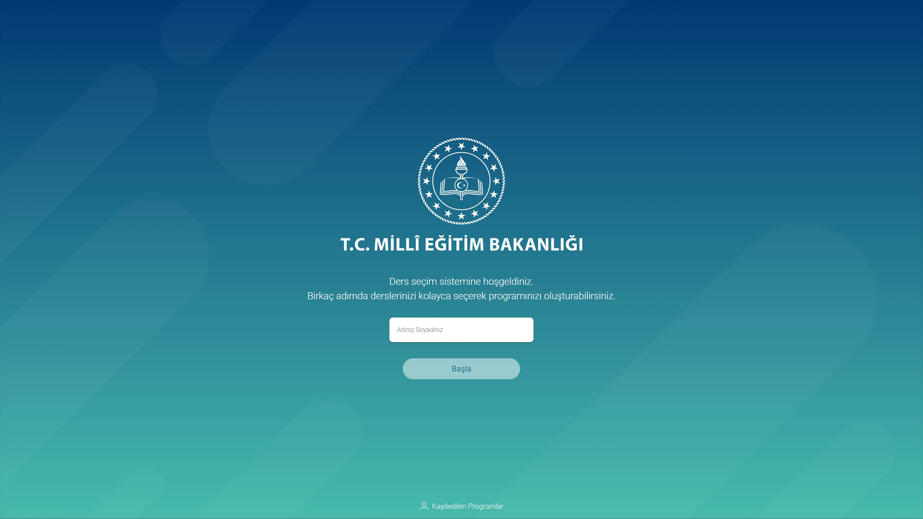

Slide 23

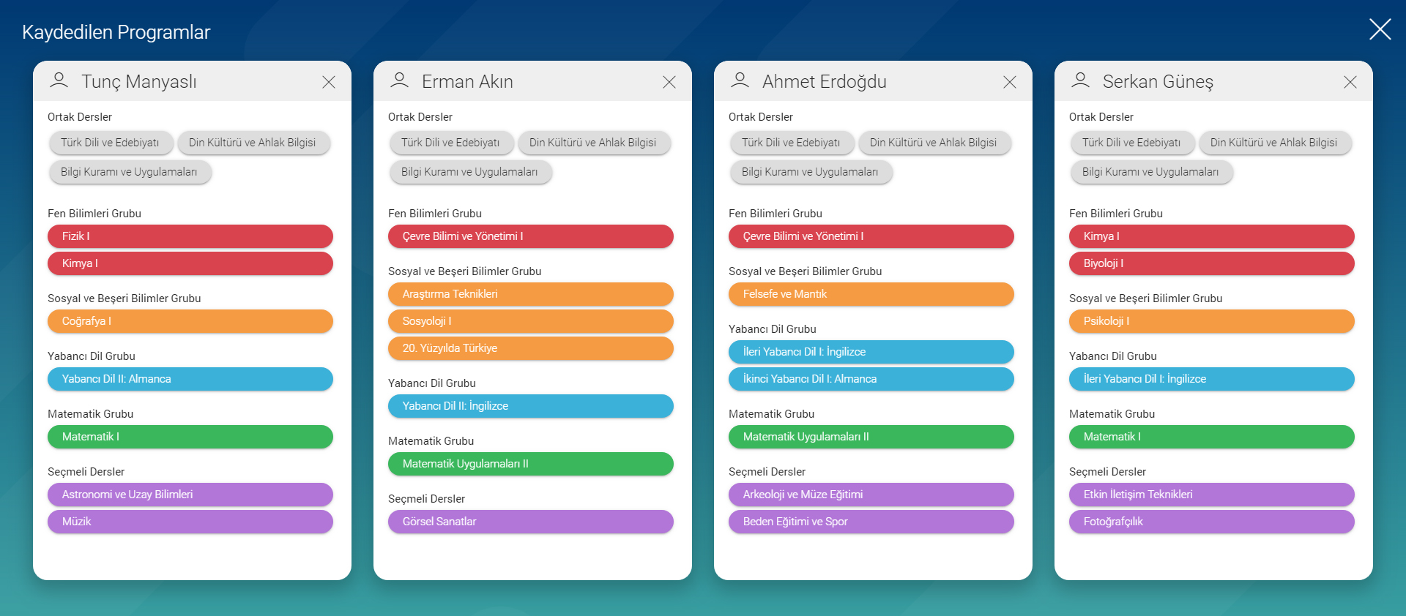

Slide 24

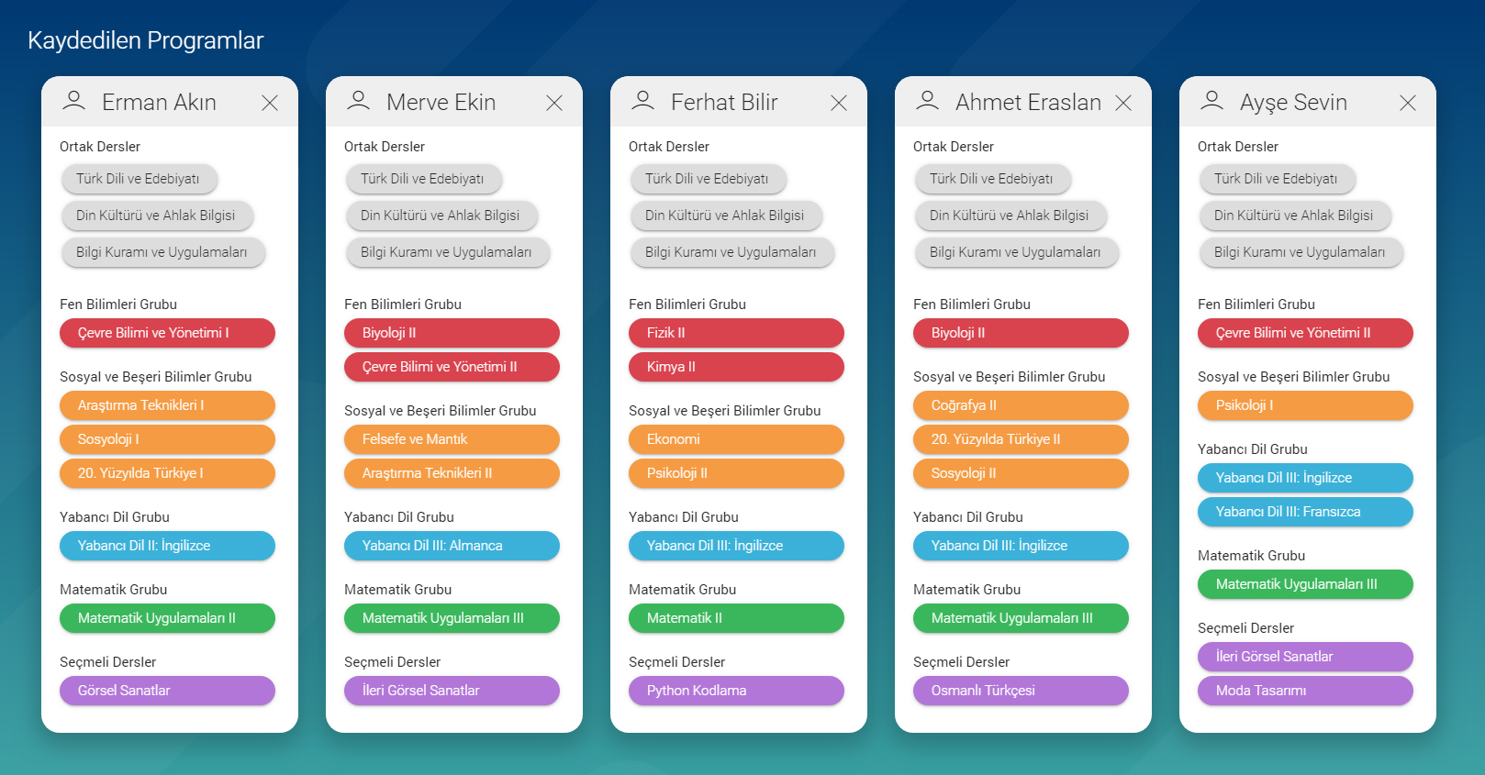

Slide 25

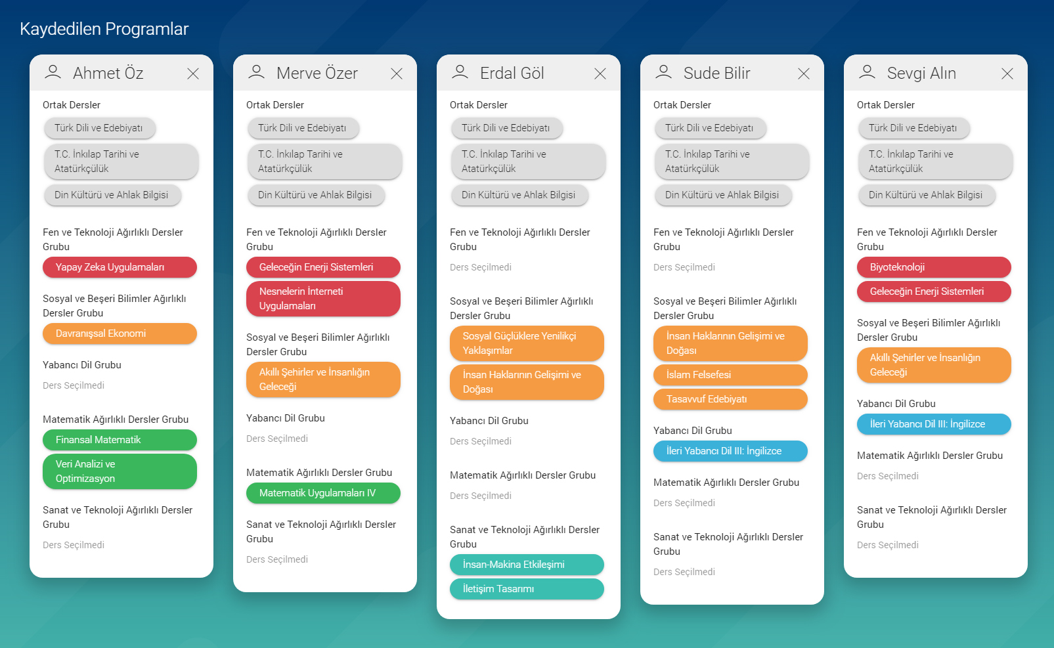

Slide 27
